Slide 1

Policy considerations on the interplay between state aid control and competition law
Universidade Católica Portuguesa,
Porto, Março 2016
Maria João Melícias
Member of the Board of the AdC

Slide 2
Presentation
Goals of state aid rules – negative effects of state aid
Diversity of state aid regimes
Interplay between state aid rules and “core” competition law
Role of the AdC in relation to state aid and other breaches to the principle of competitive neutrality

Slide 3
Why state aid?
What are these rules meant for?
What are the goals of state aid rules?

Slide 4
Rationale and Goals of State Aid Rules
Market integration between the Member States
Ensuring a level playing field between market players
Competitive neutrality: “a principle according to which all enterprises, public or private, domestic or foreign, face the same set of rules, and where government’s contact, ownership or involvement in the marketplace, in fact or in law, does not confer an undue competitive advantage to a market participant.” OECD
Equal treatment - fairness Vs
To avoid distortions and inefficiencies caused by state aid
Globally wasteful “subsidy races” between regions or states – ineffective use of tax payers money (political rationale)
Allocative and production inefficiencies (economic rationale)
Interference with market signals
Capital misallocation
Lessening of incentives to innovate, raise quality or cut production costs

Slide 5
Portuguese legal and institutional framework on domestic state aid
Art 65(1) of the Portuguese Competition Law reads:
“Aid granted by a Member State or by any other public entity to an undertaking should not restrict, distort or affect in a sensible manner competition in the domestic market or in a substantial part of it.”
Article 107(1) TFUE:
“Save as otherwise provided in the Treaties, any aid granted by a Member State or through State resources in any form whatsoever which distorts or threatens to distort competition by favoring certain undertakings or the production of certain goods shall, in so far as it affects trade between Member States, be incompatible with the internal market.”

Slide 6
Portuguese legal and institutional framework on domestic state aid
No prior notification procedure to the AdC
No need for approval by the AdC before the aid is enacted
No sanction or duty of recovery provided in the law in case the aid is found to distort competition in part or in the whole of the national market
The AdC does not hold full enforcement powers but only the power to issue recommendations
Art 65(2) of the Portuguese Competition Act establishes that the AdC may scrutinize any aid or aid project and issue recommendations to the Government or any other public entity as it deems necessary to eliminate the negative effects on competition of such aid.

Slide 7
Why state aid that does not affect interstate trade is not strictly prohibited in Portugal
Portugal as a cohesive, unitary State – subsidy races between regions not a major concern
In many jurisdictions State aid is not competition law
Competition law aimed at undertakings
State as an undertaking vs State as a public authority, e.g. exercising sovereign functions
In any event, it is important to recognize that competition law and state aid rules are interdependent

Slide 8
Challenges of strict state aid enforcement by national competition authorities
Lack of enforcement powers
Good rationales for granting aid: assessing the compatibility of state aid requires a delicate balancing exercise between (sometimes conflicting) public policy goals
With the implication that a competition authority may not be in the best position to take the ultimate decision as to which public interest goal should take precedence over the other

Slide 9
AdC’s focus on the pursuit of a single clear-cut goal - efficiency
Competition law as a “consumer welfare prescription”
Art 1(3) of the AdC’s By-laws:
“The mission of the AdC is to ensure application of the rules for the promotion and defence of competition in the private, public, co-operative and social sectors, with due regard for the principle of market economy and free competition, with a view to efficient working of the markets, optimal allocation of resources and consumer interests, in accordance with the law and these bylaws.”
Role of Advocacy and non-Enforcement Powers
Market studies, opinions, recommendations, press articles, roadshows, etc.

Slide 10

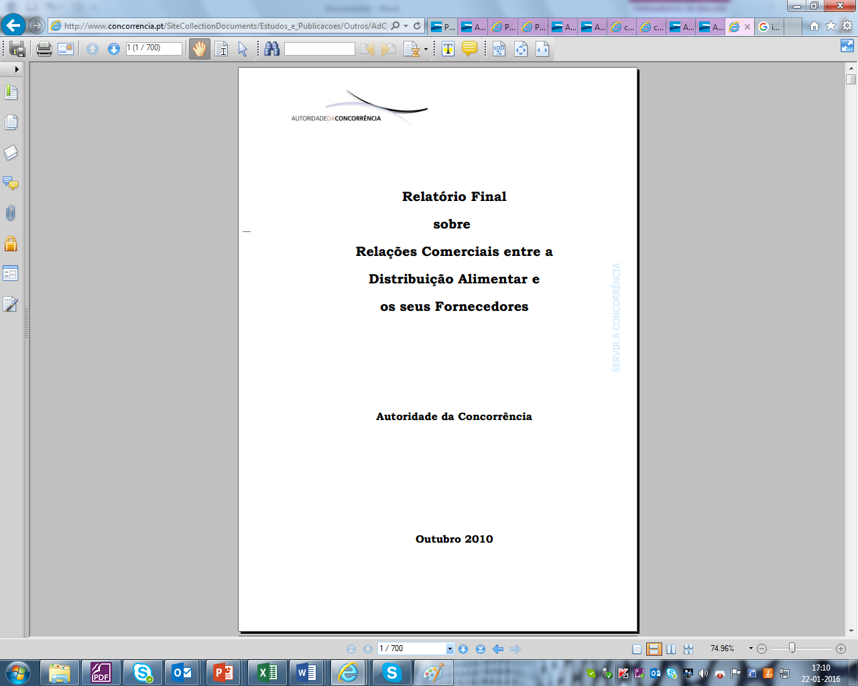

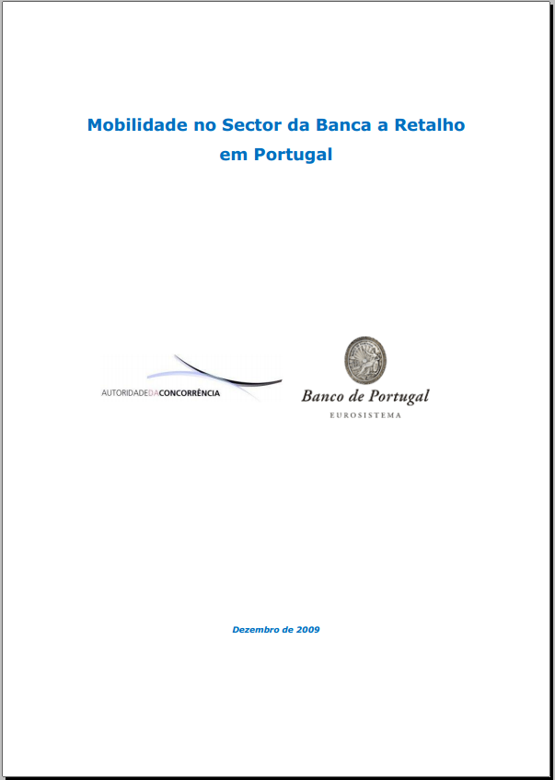
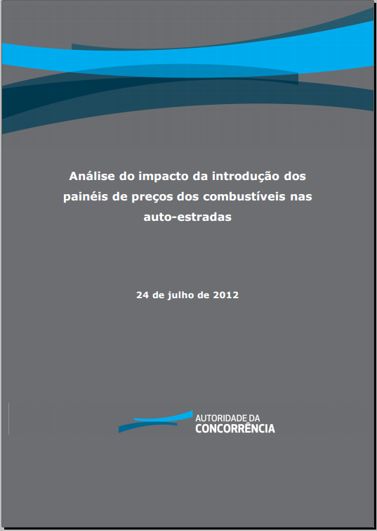
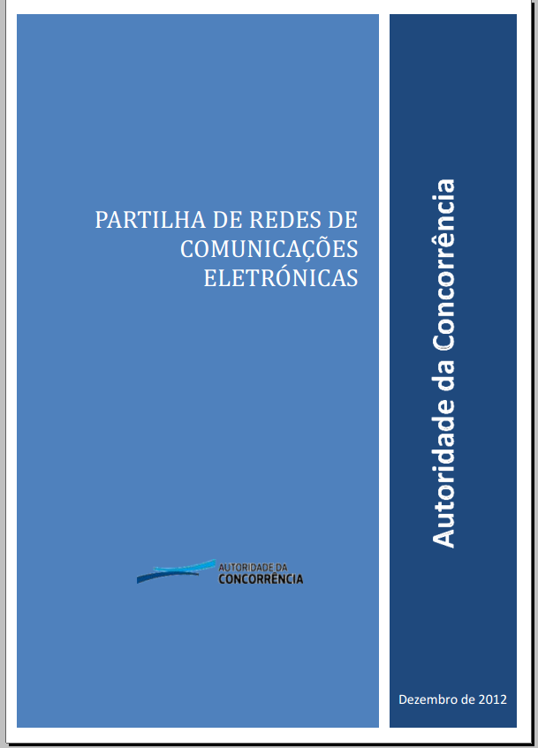
AdC’s organic structure
Conselho de Administração da Autoridade da Concorrência
Fiscal Único
GAB – Gabinete do Presidente
URI – Unidade de Relações Internacionais
UEAP – Unidade Especial de Avaliação de Políticas Públicas
DGI – Direção Geral de Investigação
GEA - Gabinete de Estudos e Acompanhamento de Mercados
SG - Secretaria Geral
DCC - Departamento de Controlo de Concentrações
DPR- Departamento de Práticas Restritivas
DJC – Departamento Jurídico e do Contencioso
URF - Unidade de Recursos Financeiros e de Património
URH - Unidade de Recursos Humanos
UTIC - Unidade de Tecnologia de Informação e Comunicação
UOP – Unidade de
Outras Práticas
UAC – Unidade
Anti-Cartel

Slide 11
Competition impact assessment – reasoning:
Identificação da política pública a avaliar:
por requerimento de um organismo público;
por proposta de uma entidade pública;
por iniciativa própria da AdC
Análise atendendo aos impactos esperados – aplicação de “checklist”
SIM
ALGUMA DISTORÇÃO NA CONCORRÊNCIA?
NÃO
Identificação e descrição dos impactos esperados.
Identificação de alternativas que mitiguem o impacto concorrencial salvaguardando o objetivo de política pretendido
Apresentação de parecer para ponderação pelo órgão público de decisão
STOP
Disponibilidade para acompanhamento e avaliação ex-post

Slide 12









Competition Impact Assessment - AdC’s activity
Assessment ex ante or ex post
Ex officio or further to a request or complaint
Opinions and recomendations in 2014/2015: 38
Breakdown by Sectors:

Slide 13
AdC Competition Impact Assessment: Some examples (1)
Parecer sobre a aplicação dos princípios da autossuficiência e da proximidade no âmbito da gestão de fluxo específico dos óleos minerais usados (Solicitação da APA);
Parecer de resposta à Consulta pública da eSPap sobre concursos públicos de voz e dados;
Parecer sobre os projetos de despacho relativos ao licenciamento de entidades gestoras de resíduos de embalagem (SPV e NV) (Solicitação da APA);
Parecer sobre o regime jurídico da concessão da exploração e da gestão, em regime de serviço público, dos sistemas multimunicipais de tratamento e de recolha seletiva de resíduos urbanos (EGF) - Decreto-Lei n.º 96/2014 (solicitação do Ministério da Economia);
Onze pareceres sobre a concessão dos sistemas multimunicipais de tratamento e de recolha seletiva de resíduos urbanos - Decreto(s)-Lei n.º 98/2014 a 108/2014 (solicitação do Ministério da Economia);

Slide 14
AdC Competition Impact Assessment: Some examples (2)
Três pareceres sobre a extensão de atividades por detentores de direitos exclusivos nos sectores dos resíduos (aplicação no n.º 3 do Artigo 5.º do Decreto Lei n.º 92/2013) (solicitação do Ministério do Ambiente, Ordenamento do Território e Energia);
Recomendação ao Instituto dos Vinhos do Porto e do Douro sobre procedimentos concursais para o fornecimento de selos de garantia cavaleiro;
Parecer sobre o diploma relativo aos princípios e normas aplicáveis à gestão de resíduos e embalagens (Decreto-Lei n.º 48/2015 (solicitação do Ministério da Economia);
Parecer sobre o projeto de decreto-lei que altera o regime do preço fixo do livro (Decreto-Lei n.º 196/2015) (solicitação do Ministério da Economia);
Intervenção na COFAP da Assembleia da República a respeito da proposta de Lei relativa à disponibilização de plataformas eletrónicas de contratação pública (Lei n.º 96/2015) (solicitação da COFAP);

Slide 15
AdC Competition Impact Assessment: Some examples (3)
Parecer sobre a proposta de lei que transforma a Ordem dos Técnicos Oficiais de Contas em Ordem dos Contabilistas Certificados (Lei n.º 139/2015) (iniciativa oficiosa);
Sete pareceres sobre a extensão de atividades por detentores de direitos exclusivos nos sectores dos resíduos e águas (aplicação no n.º 3 do Artigo 5.º do Decreto Lei n.º 92/2013) (solicitação do Ministério do Ambiente, Ordenamento do Território e Energia);
Recomendação relativa ao estabelecimento de preços mínimos nos concursos para serviços de vigilância humana através de uma recomendação da Autoridade para as Condições de Trabalho;
Quatro pareceres sobre projetos lei relativos à promoção do acesso a produtos da agricultura de produção local às cantinas públicas Completar com pareceres cantinas;

Slide 16
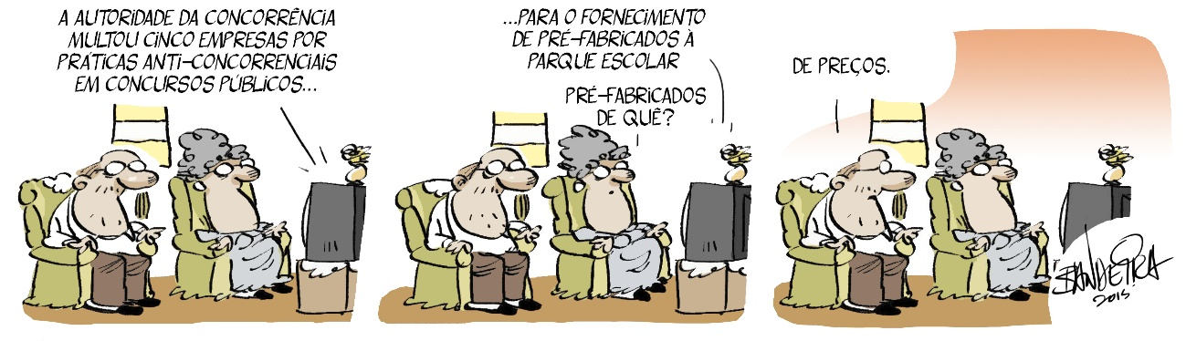
Role of advocacy and enforcement
Prefabricated what? …well, prices.
The Portuguese Competition Authority has fined 5 firms for anticompetitive behaviour in public tenders …
…FOR THE SUPLLY OF Prefabrications TO PARQUE ESCOLAR
PREFABRICATED PRICES
PREFABRICATEDWhat?

Slide 17


Maria João Melícias
mjmelicias@concorrencia.pt

